Slide 1
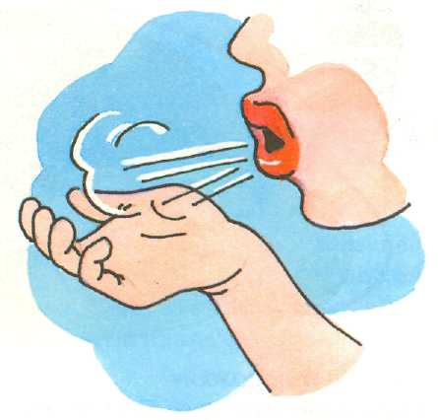
Коррекционно – развивающая работа, направленная на развитие дыхания и голоса

Slide 2
Основа любого звука это дыхание.
Можно даже сказать, что голос – это озвученное дыхание.
Конечно, звуки речи, просодемы образуются при известном положении артикуляционных органов, но при непременном условии: через артикуляционные органы должна проходить струя воздуха, идущая из легких. Струя воздуха предназначена прежде всего для дыхания; значит, ребенок должен научиться одновременно и дышать, и говорить. В норме, у ребенка одновременно с развитием речи вырабатывается правильное речевое дыхание.

Slide 3
Физиологическое дыхание непроизвольно,
т. е. не зависит от воли, сознания человека. Оно протекает рефлекторно и сопряжено с самим понятием «жизнь». Дыхание, кроме того, представляет собой основу процесса образования речи.
Речевое дыхание — это короткий вдох через нос и длительный выдох через рот. В речи вдох и выдох взаимосвязаны и непрерывны, поэтому необходимо выработать в процессе занятий плавный и постепенный выдох, обеспечивающий длительное фонирование.

Slide 4
Различают 3 типа дыхания, в зависимости от той области, где происходит основное мышечное движение, расширяющее и сжимающие легкие
ключичное (плечевое),
грудное (реберное),
диафрагмальное (брюшное)
Наиболее полезным для речевого процесса является реберно-диафрагмальный тип дыхания.
При нем работают межреберные мышцы, диафрагма, косые мышцы живота. Этот тип дыхания называют еще фонационным.

Slide 5
Виды речевых нарушений, в симптоматике которых имеется синдром нарушения физиологического и речевого дыхания
Дисфония (расстройство голосообразования, при котором голос сохраняется, но становится слабым, хриплым, вибрирующим) и афония (отсутствие голоса) - органические нарушения голоса при хронических ларингитах, парезах и параличах гортани, состояниях после удаления опухолей. Проявляется в нарушениях дыхания и голоса, вследствие дискоординации рефлекторных механизмов дыхания и голосообразования.
Фонастения - функциональное нарушение голоса, на начальных стадиях не сопровождаемое видимыми изменениями в голосовом аппарате. Проявляется в нарушении координации дыхания и фонации, невозможности владения голосом - усиливать и ослаблять звучание, в появлении детонации и ряда субъективных ощущений. Острые формы могут сопровождаться афонией - полным отсутствием голоса.
Ринолалия - нарушение тембра голоса и звукопроизношения, обусловленное анатомо-физиологическими дефектами речевого аппарата. При ринолалии артикуляция звуков, фонация существенно отличаются от нормы наличием измененного назализованного тембра голоса. Возникает от неправильного направления голосовыдыхательной струи вследствие либо органических дефектов носоглотки, носовой полости, мягкого и твердого неба, либо расстройств функции мягкого неба. Физиологическое дыхание осуществляется через рот, а не через нос. Ротовой выдох в речевом акте затруднен из-за чрезмерно поднятого корня языка.

Slide 6
Тахилалия - патологически ускоренный темп речи, вследствие преобладания процессов возбуждения, а также ослаблением тормозных процессов, играющих роль в каждом движении, при котором сокращение одной группы мышц сменяется сокращением другой группы. Проявляется в преимущественном нарушении дыхания
Заикание - нарушение темпоритмической организации речи, обусловленное судорожным состоянием мышц речевого аппарата. При заикании наблюдаются разнообразные изменения со стороны дыхания, касающиеся пути воздуха, расходования речевого дыхания и дыхательных движений.Дыхание у заикающихся является одновременно и грудным и брюшным. Клонические и тонические нарушения в речи проявляются и в характерной прерывистости дыхания. Речевое дыхание нарушается различно: начало речи бывает с шумным выдохом и коротким вдохом или выдохом, не рассчитанным на фразу, иногда появляется озвученное дыхание, часто заикающиеся говорят на вдохе.
Дизартрия - нарушение произносительной стороны речи, обусловленное недостаточностью иннервации речевого аппарата.

Slide 7
Задачи работы над дыханием
Улучшить функцию внешнего (носового) дыхания.
Вырабатывать более глубокий вдох и более длительный выдох.
Развивать фонационный (озвученный) выдох.
Развивать речевое дыхание.
Тренировать речевое дыхание в процессе произнесения текста.

Slide 8
Требования к проведению занятий:
не заниматься в пыльном, непроветренном, или сыром помещении;
температура воздуха должна быть на уровне 18-20 С;
одежда не должна стеснять движений;
не заниматься сразу после приема пищи;
не заниматься с ребенком, если у него заболевание органов дыхания в острой стадии.

Slide 9
Этапы работы по формированию правильного физиологического и речевого дыхания у детей с речевой патологией
I этап.
Цель: улучшить функцию внешнего дыхания ребенка.
В процессе занятий дети получают знания о том, что:
дышать надо носом;
нельзя поднимать плечи при вдохе;
в дыхании должен активно участвовать живот.
На этом этапе проводятся следующие упражнения и игры: "Бегемотик", "Качели", "Ныряльщики за жемчугом"

Slide 10
1.Упражнение "Бегемотик".
Ребенок, находящийся в положении сидя, кладет ладонь на область диафрагмы. Логопед дает инструкцию: "Сядь, положи ладонь на живот и почувствуй, как он поднимается, когда ты вдыхаешь, и опускается, когда ты выдыхаешь" и сопровождает действия ребенка рифмовкой:
Сели бегемотики, потрогали животики,
То животик поднимается, то животик опускается.
2. Даем инструкцию: "Вдыхай через нос и выдыхай через нос" ,сопровождаем действия ребенка рифмовкой:
Носиком дышу свободно
Тише - громче, как угодно.
Дышат птицы и цветы,
Дышим он и я, и ты.
Упражнения этого этапа выполняются столько, сколько необходимо для развития грудобрюшного типа дыхания.

Slide 11
II этап.
Цель: выработать у детей более глубокий вдох и более длительный выдох.
В процессе занятий дети получают знания об основных дыхательных процессах: вдох и выдох и о том, что силу выдоха можно тренировать.
Дети приобретают навыки плавного и длительного выдоха через рот, тренируют силу выдоха.
Рекомендуемые игры и упражнения: надувание воздушного шарика, стрельба из воздушного ружья, игра на детских духовых инструментах (дудочка, свистулька, губная гармошка), "Воздушный футбол", "Листопад", "Снегопад", "Кораблик", "Лети, перышко", "Помоги герою сказки" и многие другие

Slide 12
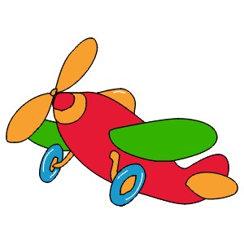
Упражнение «Самолетики» –
Самолет построил я,
Поиграть зову вас я.
Чей дальше улетит,
Тот пилот и победит.
Готовые бумажные самолётики
выставить на старт на столе.
Каждый пилот дует на свой самолёт.
Чей самолет улетит дальше,
тот и выиграл.

Slide 13
Упражнение «Попутный ветер
Взрослый предлагает детям посоревноваться – чей бумажный кораблик «доплывет» до противоположного края стола. Взрослый демонстрирует детям различные приемы дутья. Можно дуть, не торопясь, сложив губы, как для произнесения звука «Ф», - тогда кораблик поплывет плавно спокойно. А можно изобразить резкий порыв ветра. Для этого губы следует сложить, как для произнесения звука «П», и подуть быстро и сильно – бумажный кораблик стремительно продвинется вперед или потерпит крушение в «бурном» море.
По волнам корабль плывёт.
Ты вдохни, надуй живот.
А теперь ты выдыхай
И кораблик продвигай.

Slide 14
Упражнение «Снежинки летят»
На ниточки прикрепляются легкие кусочки ваты или вырезанные из тонкой бумаги снежинки. Детям предлагается длительно подуть на них по сигналу «снежинки летят».

Slide 15
III этап.
Цель: развитие фонационного (озвученного) выдоха.
Внимание детей направляется на звучание голоса в процессе выдоха.
На этом этапе дети знакомятся со звуковыми дыхательными играми. Ребенок тянет без голоса или с голосом звуки на выдохе, максимально долго. Сначала тянутся гласные звуки, с изменением силы голоса, с разной интонацией. Затем - согласные звуки. Сначала выдох делается на глухих проторных согласных: "Ф", "С", "Ш", "Х". Для упражнений берутся только те звуки, которые ребенок правильно произносит. Продолжительность выдоха регулируется самим ребенком.
Рекомендуемые игры и упражнения: "Лесная азбука", "Дует ветерок", "Комар", "Жуки", "Рычалка", "Мычалка", "Дирижер", "Варим кашу", "Семафор" и другие.

Slide 16
Игра "Обезьянка".
Проводится перед зеркалом. Взрослый говорит детям: "Представьте, что на вас смотрит обезьянка и все за вами повторяет". Можно мимикой изобразить радость, удивление, обиду и произносить на выдохе гласные звуки:
"О" - удивились;
"У" - обиделись;
"А" – обрадовались.

Slide 17
IV этап.
Цель: развитие речевого дыхания.
Этот этап является базовым в логопедической работе по планированию и формированию речевого высказывания. Дети сначала обучаются в процессе выдоха произносить слоги и отдельные слова, затем фразы из двух, а далее из трех-, четырех слов, поговорки и скороговорки.
Рекомендуемые звуковые речевые игры: "Дразнилка", "Изобрази животное - сочетание речи с движением, "Эхо"
и другие.

Slide 18
"Эхо".
Цель: развивать речевое дыхание через произнесение на выдохе звуков, слогов, слов.
Дети делятся на две команды и встают в два ряда лицом друг к другу. Одна группа детей громко произносит звук (слог, слово), а другая повторяет его тихо.
Рекомендуется употреблять гласные звуки и их сочетания, открытые слоги, двух- и трехсложные слова без стечения согласных: "А", "АУ", "МАМА", "КУБИКИ".

Slide 19
V этап.
Цель: тренировка речевого дыхания в процессе произнесения текста.
Как звукоречевая гимнастика используется произнесение на выдохе стихотворных строк в сочетании с движением, пение песен.
Рекомендуемые игры: "Поезд", "Полет на шарике", "Веселые движения", "Потягушеньки"

Slide 20
"Веселые движения".
Цель: развивать речевое дыхание в процессе произнесения стихотворных строк, умение сочетать речь с движениями.
Я люблю играть в футбол,
Забивать в ворота гол.(Имитация удара ногой по мячу).
Я играю в баскетбол, (Имитация броска мяча в кольцо).
И, конечно, в волейбол. (Имитация паса в волейбол).
Методические указания.
Каждая стихотворная строка произносится на выдохе, перед произнесением следующей строки делается вдох.

Slide 21
Работа над своим голосом – это работа над собой!

Slide 22
Тест
для самоанализа состояния голоса
(показателя его здоровья или степени нарушения)
Этот тест содержит 20 утверждений, на
которые следует ответить
положительно (+)
или отрицательно (-)
согласно собственным ощущениям.

Slide 23
1.Вы часто ощущаете, что Вам не хватает дыхания, когда Вы говорите.
2.Вы не любите слушать свой голос в записи.
3.Ваш голосовой аппарат устает от частого использования.
4.Незнакомцы по телефону часто думают, что Вы моложе или старше своих лет.
5.Когда Ваш голос устал, он становится глухим и слабым.
6.Ваш голос утром и вечером разный.
7.После того как Вы много говорите у Вас болит горло.
8.В некоторых случаях Ваши собеседники Вас плохо слышат.
9.Ваш голос не звучит так хорошо, как звучал ранее.
10.Ваш голос звучит слишком возбужденно.

Slide 24
11.Ваш голос имеет носовой оттенок.
12.Иногда Ваш голос срывается.
13.Вас не всегда устраивает Ваш голос.
14.Вы хотели бы изменить свой голос.
15.Вы говорите не своим голосом.
16.Вы часто откашливаетесь.
17.Люди часто неправильно понимают то, что Вы говорите.
18.Незнакомцы по телефону принимают Вас за лицо противоположного пола.
19.Когда у Вас аллергия или простуда Вы иногда теряете голос.
20.После продолжительного разговора, Вы чувствуете сухость или першение в горле.

Slide 25
Теперь, подсчитав число утвердительных ответов, можно оценить показатели здоровья собственного голоса и степень его нарушения:
0 - 2 – нет нарушений
3 - 4 - низкая
5 – 8 - средняя
9 и более - высокая

Slide 26
Психологические упражнения для развития голоса.
1. Встаньте перед зеркалом. Сделайте выдох, затем вдох и произносите каждый звук до тех пор, пока у вас хватит дыхания. Итак, вдохните и начинайте:
ииииииииии
эээээээээээ
аааааааааа
оооооооооо
ууууууууууу
Эта последовательность не случайна, Вы начинаете со звука самой высокой частоты - "и". Если Вы при этом положите ладонь на голову, то ощутите легкую вибрацию кожи. Это свидетельство более интенсивного кровообращения. Произнесение звука "э" активизирует область шеи и горла, Вы это можете почувствовать, приложив руки к шее. Произнесение звука "а" благотворно воздействует на область грудной клетки. При произнесении звука "о" усиливается кровоснабжение сердца, а упражнение со звуком "у" оказывает положительное воздействие на нижнюю часть живота. Произносите медленно один за другим все звуки три раза. Если Вы хотите, чтобы тембр голоса был более низким, а голос был более глубоким и выразительным, то в течение дня многократно произносите звук "у".

Slide 27
2. Теперь нужно активизировать область груди и живота, а для этого надо произносить звук "м"
с закрытым ртом. Упражнения на звук "м" проделайте три раза. Один раз совсем тихо, второй раз - громче и в третий раз - как можно громче, чтобы голосовые связки напряглись. Положив ладонь на живот, Вы ощутите сильную вибрацию.

Slide 28
3. "Упражнение Тарзана" помимо способа развития голоса представляет собой профилактическое средство против простудных заболеваний и инфаркта миокарда. Встаньте прямо, сделайте выдох, затем глубокий вдох. Сожмите руки в кулаки. Громко произносите звуки "ииииииииии" и одновременно колотите себя кулаками по груди, как это делал Тарзан в знаменитом фильме.
Теперь проделайте это же упражнение со звуками:
эээээээээээ
аааааааааа
оооооооооо
ууууууууууу

Slide 29
Презентацию выполнила учитель-логопед МКДОУ БГО Борисоглебский детский сад № 12 общеразвивающего вида Филиппова Светлана Анатольевна

Slide 30
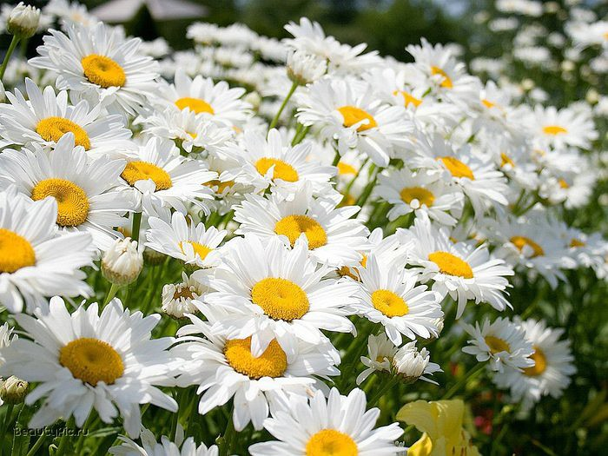
Благодарю за внимание!

